Slide 1





Bài 6
TÍCH CỰC THAM GIA
VIỆC LỚP, VIỆC TRƯỜNG
(Tiết 1)

Slide 2





Những điều các con sẽ được học
Học sinh cần làm gì để bảo vệ và giữ gìn
trường lớp?
Tích cực tham gia việc lớp, việc trường sẽ mang lại
lợi ích gì?

Slide 3



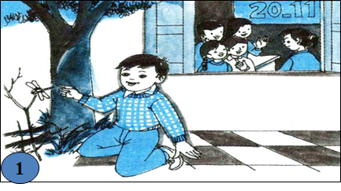
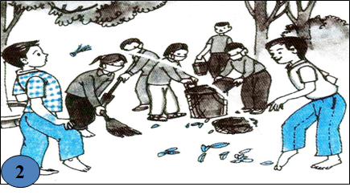
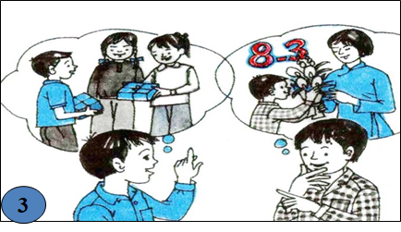
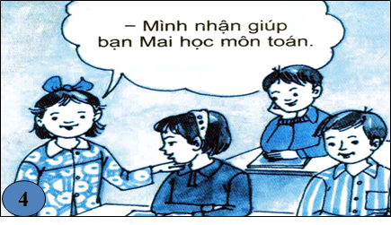
Quan sát
Notes:
Link GV: https://www.liveworksheets.com/bh2380351yg

Slide 4

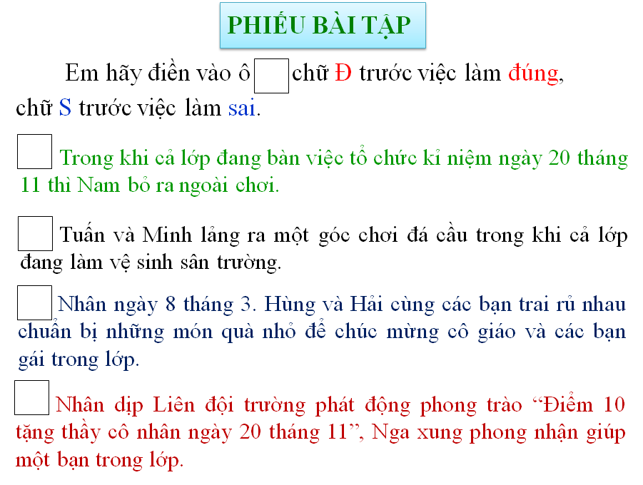
S
S
Đ
Đ

Slide 5



KẾT LUẬN
Khi được phân công nhiệm vụ, em vui vẻ nhận và thực hiện tốt nhiệm vụ đó.

